Slide 1
Женщины, мир и безопасность:
недостающее звено
Профессор Майкл Е. Браун Школа международных отношений Эллиотта Университет Джорджа Вашингтона

Slide 2
Гендер и безопасность: заблуждения
«Гендер» касается только «женских проблем»
Безопасность, права, участие. Расширение возможностей женщин
Гендерная повестка включает эти вопросы и многие
другие важные вопросы безопасности
Эти проблемы не относятся к проблемам, связанным с «реальной безопасностью»
Эти проблемы должны волновать женщин
У всех нас есть пол
Мужчины должны уделять внимание этим проблемам, и не только потому что они заботятся о своих женщинах!

Slide 3
Почему это важно: Повестка дня гендера и безопасности
Традиционные проблемы безопасности | Проблемы безопасности человека
Вооруженный конфликт | Развитие
Пост-конфликтные проблемы | Проблемы окружающей среды
Терроризм и борьба с терроризмом | Гуманитарные чрезвычайные ситуации и пандемии
Военные организации | Права человека
Движение населения | Управление

Slide 4
Почему это важно
Количество пропавших без вести женщин/девочек сегодня может быть больше, чем количество погибших на войне в 20^{ом} веке
«Обеспечение безопасности, которая не принимает во внимание гендерное насилие - это убогая забота о безопасности.»
Валери Хадсон и др.
«Суть вопроса: безопасность женщин и безопасность государств» (2009 г.) «Секс и мир во всем мире» (2012 г.)

Slide 5
Сильная связь между отношением к женщинам в обществе и миролюбием государств (с внутренней и внешней стороны)
Сильнее: Чем демократия, процветание
Ученые: «Прочие факторы» являются преобладающими
объяснениями войны и мира
Один из самых важных результатов исследований в области безопасности в 21 веке
Валери Хадсон и др..
«Суть вопроса: безопасность женщин и безопасность государств» (2009 г.) «Секс и мир во всем мире» (2012 г.)

Slide 6
Когда женщины участвуют в мирных переговорах:
на 35% больше мирных соглашений на срок 15+ лет
Соглашения, скорее всего, будут содержать гендерные положения
С большей вероятностью будут включены политические реформы + реализация
Это правильно + разумно

Slide 7
Гендер и безопасность взаимосвязаны
Гендерное равенство укрепляет национальную/ международную безопасность
Безопасность укрепляет гендерное равенство + права женщин
Это улица с двусторонним движением
Если вас волнует какой-либо вопрос (пол или безопасность), вы должны заботиться об обоих

Slide 8
Заявления и обязательства
1975 г. Начало Международного десятилетия женщин ООН
1979 г. Конвенция о ликвидации всех форм
дискриминация в отношении женщин (CEDAW)
1995 г. Конференция ООН по положению женщин (4-я)
Пекинская декларация и Платформа действий
«Права человека - это права женщин, а права женщин - это права человека».

Slide 9
Женщины, мир и безопасность (WPS): инициативы 21 века
2000 г. Резолюция 1325 СБ ООН о женщинах, мире и
безопасности (WPS). Цели развития тысячелетия
ООН (ЦРТ)
г. ООН-женщины (создан единый офис)
2015 г. Цели устойчивого развития ООН (ЦУР; Цель 5)) ООН-
женщины: «Планета 50-50 к 2030 году»

Slide 10
Повестка дня WPS: 4 столпа
Участие Равное и полное участие по всем
аспектам мира/безопасности
Защита От насилия; прав
Предотвращение Насилия
Освобождение/ От последствий конфликта
восстановление

Slide 11
Гендер и безопасность: прогресс

Slide 12
Прогресс: положительные моменты
Международные и национальные обязательства
Устав ООН, CEDAW (189 государств-участников)
10 резолюций WPS Совета Безопасности ООН (2000-2019 г.г.)
98 Национальных планов действий (НПД) WPS
Специальные представители ООН по вопросам WPS/
гендерного равенства ЦУР 5
Феминистская внешняя политика: Швеция (2014 г.), Канада,
Франция, Мексика, Испания
Международные и национальные практики
Повышение представительства женщин в парламентах и ​​бизнесе Увеличение количества женских организаций
Политика учета гендерной проблематики

Slide 13
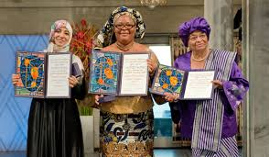
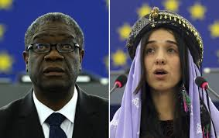
Нобелевские премии мира
Лейма Гбови (Либерия)
Эллен Джонсон-Серлиф (Либерия) Таваккул Карман (Йемен)
За их работу по обеспечению безопасности женщин и участию женщин в миротворчестве (2011 г.).
Дени Муквеге (ДРК)
Надия Мурад (Иракские Езиды)
За их усилия по прекращению использования сексуального насилия как средства ведения войны (2018 г.).

Slide 14
Гендер и безопасность: проблемы политики
Огромный разрыв между громкими заявлениями и политическими действиям
Лидеры не переходят от слов к делу
Реализация политики ограничена/неполная + обратимая
Множество примеров амбициозных заявленных целей
‒ ООН: Устав ООН (1945 г.), CEDAW (1979 г.)
WPS: 10 резолюций СБ ООН
Региональный уровень: ЕС, НАТО, ОБСЕ, АС
Национальный уровень: Национальные планы действий (НПД)
часто слабы и недостаточно
финансируются

Slide 15
Прогресс: отрицательные моменты
Реализация: медленная, ограниченная и неравномерная
Мирные процессы: 4% подписавших женщин
13% женщин-переговорщиков
Только несколько соглашений с
гендерными положениями
Представленность: 22 женщины - главы государства/
правительства
25% женщин членов парламента
ЦУР: ЦУР 5 слабо продвигается
Финансы: «Покажите мне деньги»
Перспективы: Часто отсутствуют - «Добавьте женщин и
перемешайте»
Исследования: Проблемы с данными
Гендерный анализ развит недостаточно

Slide 16
Прогресс: крайне отрицательные моменты
Активная оппозиция растет
Подъем неопатриархальных лидеров
Россия, Китай, СШ, Венгрия, Филиппины, Бразилия, Турция… В авторитарных режимах + некоторых демократиях
3. Всплеск патриархальных идеологий
Укрепление идеологии мужского превосходства
Идеология инцелов и женоненавистнический экстремизм
4. Насилие в отношении женщин растет
5. Провалы в политике
Права женщин, репродуктивные права
Женские исследования, гендерные исследования

Slide 17
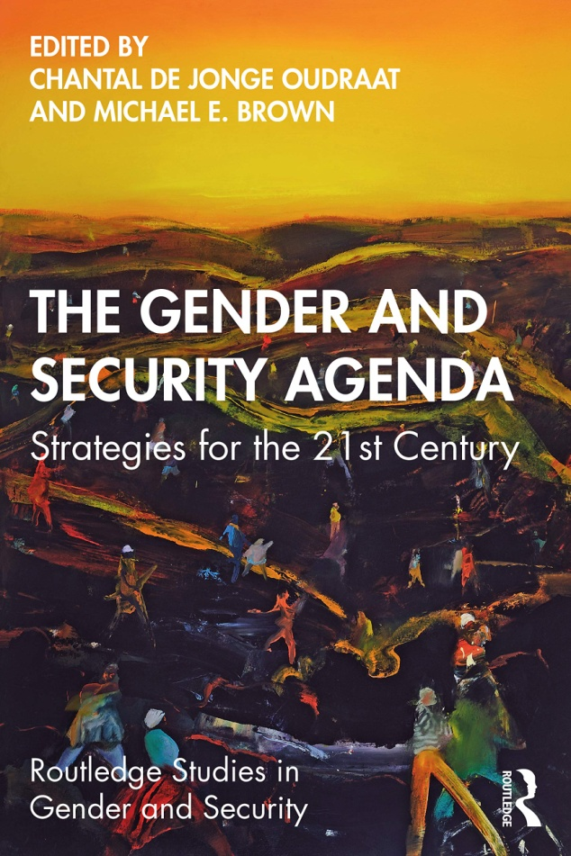
Гендер и безопасность: фокус политики
Препятствия на пути к прогрессу
Драйверы прогресса
Стратегии прогресса

Slide 18
Гендер и безопасность: выводы
Общие закономерности
В проблемных областях
От места к месту
Со временем
Основные закономерности
мощность, всеобъемлемость,
настойчивость

Slide 19
Препятствия на пути к прогрессу
Патриархат: Идея о том, что мужчины должны управлять
«Первый политический заказ» (Валери Хадсон)
Идеальный, социальный, культурный,
институциональный
Сопротивление: Корыстные действия; множественная тактика
Заблуждения: Важность гендерных проблем
«Гендер» = «Женщина»
Ресурсы: Следите за деньгами
Данные: На основании «необходимости знать»

Slide 20
Тактики гендерной политики
Патриархальные | Прогрессивные
Обособление гендерной повестки дня | Актуализация гендерной повестки дня
Только слова (заявления) | Переход от слов к делу (реализация)
Сохранение и восстановление | Реформация и преобразование
Исключение | Инклюзия
Токенизм | Гендерный баланс
Маргинализация | Расширение прав и возможностей
Ограничение источников информации | Расширение источников информации
Известно кто | Известно как
Настроенность на провал | Настроенность на успех
Пропаганда насилия | Предотвращение насилия
Скрытие информации | Раскрытие имен, позор и заключение в тюрьму
Закрытые группы | Создание и расширение групп

Slide 21
Драйверы прогресса
Активисты борьбы за права женщин, НПО, гражданское общество + союзники
2. Международные организации
3. Прогрессивные национальные правительства
4. Нормы и законодательство
5. Ученые и студенты

Slide 22
Стратегии прогресса
Люди: От «женщин» до «женщины + пол»
Паритет: Гендерный баланс + расширение прав и
возможностей
Перспективы: Гендерный фокус, анализ, экспертиза,
данные
4. Политика: Актуализация + финансирование
5. Власть: Все дело во власти ...
Изменение баланса власти

Slide 23
Абсолютный баланс власти
Патриархат – Глубоко укоренившаяся,
институционализированная,
всепроникающая и грозная структура власти,
управляющая людьми
Установившаяся власть не отказывается от власти добровольно
Глобальная многомерная кампания для нескольких поколений
Конечные результаты: Гендерное равенство, человеческое
равенство
Международный мир и безопасность

Slide 24
Почему каждый национальный лидер должен быть феминистом
В случае нормативного, основанного на ценностях общества:
Защита прав, безопасности и благополучия
каждого члена общества -
это то, что должно делаться.

Slide 25
Почему каждый национальный лидер должен быть феминистом
В случае общества, основанного на интересе: Это то,
что разумно делать.
Повышает национальное процветание и
экономическую мощь
Повышает военную мощь страны
Увеличивает жесткую силу
Повышает национальную стабильность
Улучшает процесс принятия решений и управление
Улучшает национальный статус и мягкую силу
Повышает национальную безопасность
Ведет к более стабильному, безопасному,
лучшему миру

Slide 26
Анализ национальной безопасности: добавление гендерной перспективы
География: Роль женщин в приобретении ресурсов
Демография: Гендерный дисбаланс = социальная
нестабильность
Экономика: Работа, оплата, руководство
Военные: Подбор персонала, продвижение по службе,
работа, руководство
Технологии: Гендерный дисбаланс в образовании/рабочих
местах STEM
Образование: Зачисление/выпуск женщин
Информация: Продвижение идей о гендерном равенстве
Политика: Права, голосование, представительство, лидерство
Управление: Качество и эффективность разработки политики
Мягкая сила: Ценности, восхищение/уважение

Slide 27
Драйверы прогресса, 1990-ые-2020-ые годы
Женщины-активистки/организации/гражданское
общество
+ Больше союзников Швеция, Канада, Франция,
Великобритания, Мексика, ООН
+ Больше ученых Новые идеи, мониторинг политики
+ Больше мужчин? Отсутствие действий

Slide 28
Мы встретили врага,
и он – это мы.
Уолт Келли

Slide 29
Дополнительные ресурсы: учреждения
Совет по международным отношениям: женщины и программа внешней политики. Европейский институт гендерного равенства. Джорджтаунский институт женщин, мира и безопасности (GIWPS). Международный центр исследований женщин (ICRW). Международная сеть действий гражданского общества (ICAN). Международный институт мира: программа WPS. KAIPTC: Женский институт мира и безопасности. LSE Центр женщин, мира и безопасности. Центр гендера, мира и безопасности. Институт исследования проблем мира Монаш, Осло. (PRIO): Центр по гендерным вопросам, миру и безопасности. Институт мира США: Программа гендерной политики и стратегии. Женщины в международной безопасности (WIIS). Международная женская лига за мир и свободу (WIPPF).
PassBlue: сайт Организации Объединенных Наций, возглавляемый женщинами. Женская исследовательская сеть ООН (WUNRN). ООН-Женщины

Slide 30
Мы встретили врага,
и он – это мы.
Уолт Келли

